Slide 1

Zwischenpräsentation HomeSphere
Themen
Projektteam und Zuständigkeiten
Aktueller Projektstand
Unsere Github History
Weiteres vorgehen
Fragen und Antworten
13.12.2024
PL: Linus Wörndle
PTM: Christian Schallner
PTM: Fabian Lampert

Slide 2
Themen
Projektteam und Zuständigkeiten
Aktueller Projektstand
Unsere Github History
Weiteres Vorgehen
Fragen und Antworten
PL: Linus Wörndle
PTM: Christian Schallner
PTM: Fabian Lampert

Slide 3
Projektteam und Zuständigkeiten
Projektteam und Zuständigkeiten
Themen
Aktueller Projektstand
Projektleiter: Linus Wörndle
Projektmanagement
Teil Programmierung
PTM: Christian Schallner
Programmierung (Fokus: Backend)
PTM: Fabian Lampert
Programmierung (Fokus: Frontend)
Projektteam und Zuständigkeiten
Aktueller Projektstand
Unsere Github History
Weiteres vorgehen
Fragen und Antworten

Slide 4
Projektteam und Zuständigkeiten
Projektleiter: Linus Wörndle
Projektmanagement
Teil Programmierung
PTM: Christian Schallner
Programmierung (Fokus: Backend)
PTM: Fabian Lampert
Programmierung (Fokus: Frontend)

Slide 5

Aktueller Projektstand
Projektteam und Zuständigkeiten
Projektleiter: Linus Wörndle
Projektmanagement
Teil Programmierung
PTM: Christian Schallner
Programmierung (Fokus: Backend)
PTM: Fabian Lampert
Programmierung (Fokus: Frontend)

Slide 6
Aktueller Projektstand
8.12.2024 – 29.11.2024
GitHub aufgesetzt: PM, PA und PSP erstellt
Logo entwickelt
Umwelt-API angefragt (keine Antwort)
Mockup mit xD erstellt
Vue Projekt aufgesetzt

Slide 7
Aktueller Projektstand
3.12.2024 – 10.12.2024
Programmierung - ToDo
Programmierung - Middleware
Design – Freundesliste
Mockup aktualisieren
Authentifizierung Userlogin

Slide 8
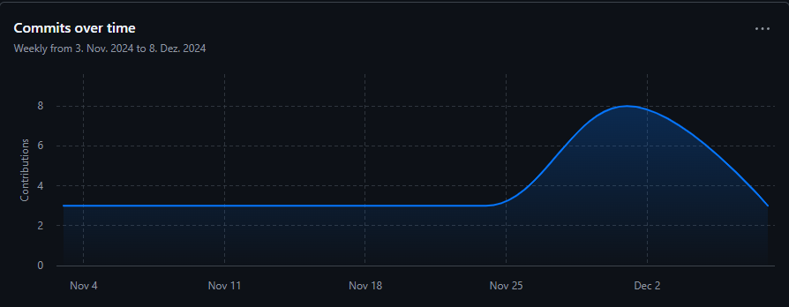
Unsere Github History

Slide 9
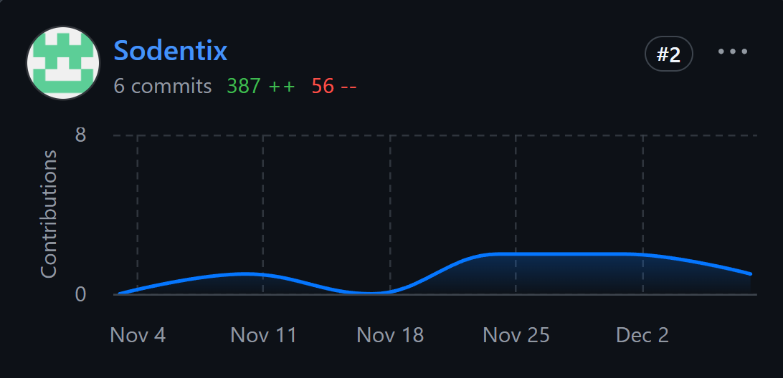
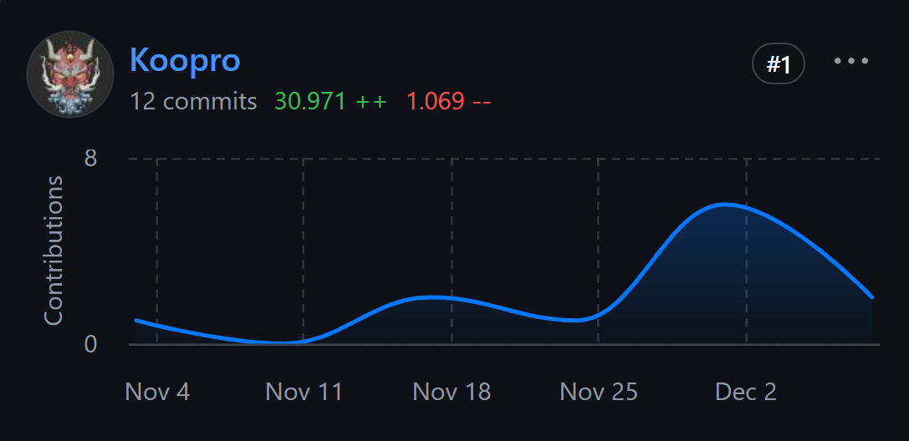
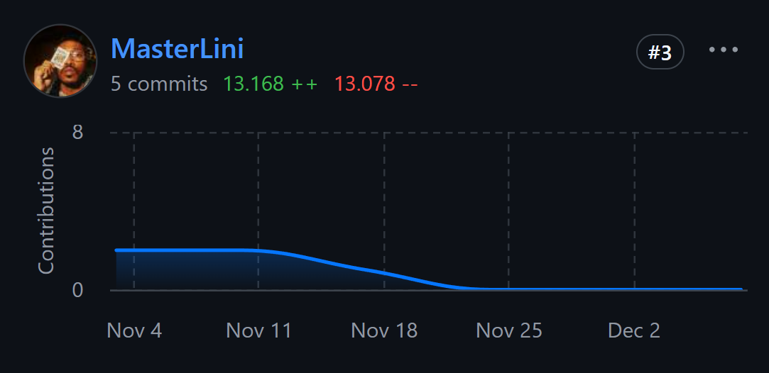

Slide 11
Weiteres Vorgehen

Slide 12
Weiteres Vorgehen
Fertigstellung ToDo
Fertigstellung User Login
Programmierung Haushalte und Mitglieder
Programmierung Inventarverwaltung
Programmierung Belohnunsprogramm

Slide 13
Fragen und Antworten

Slide 14
Vielen Dank für Ihre Aufmerksamkeit

